Slide 1
Ψηφιακή Επεξεργασία Σήματος
Διαλεξη 5^{η}
Ευστάθεια και Αιτιατότητα ΓΧΑ συστημάτων
Απόκριση σε Συχνότητα

Slide 2
Ψηφιακή Επεξεργασία Σήματος
Συστήματα Διακριτού Χρόνου – Επανάληψη…
Εξισώσεις διαφορών
$$\sum_{k=0}^{N}{a_{k}y\left[n−k\right]=}\sum_{l=0}^{M}{b_{l}x[n−l]}$$
Αρχικές συνθήκες $y\left[−1\right], y\left[−2\right],…,y[−N]$
Έξοδος
$$y\left[n\right]=y_{zi}\left[n\right]+y_{zs}[n]$$
Zero-input response: η έξοδος του συστήματος λόγω αρχικών συνθηκών ($x\left[n\right]=0$)
Zero-state response: η έξοδος του συστήματος παρουσία εισόδου (αρχική ηρεμία)

Slide 3
Ψηφιακή Επεξεργασία Σήματος
Συστήματα Διακριτού Χρόνου – Επανάληψη…
Zero-input response: η έξοδος του συστήματος λόγω αρχικών συνθηκών ($x\left[n\right]=0$)
Ομογενής εξίσωση
$$\sum_{k=0}^{N}{a_{k}y\left[n−k\right]=0}$$
Χαρακτηριστικό πολυώνυμο $\left(a_{N}+a_{N−1}γ+…+a_{1}γ^{N−1}+a_{0}γ^{N}\right)$
Χαρακτηριστικές ρίζες $γ_{k}^{ }$
Γενική μορφή
$$y_{zi}\left[n\right]=\sum_{k=1}^{N}{c_{k}γ_{k}^{n}u[n]}$$
Εύρεση των σταθερών $c_{k}$ από τις αρχικές συνθήκες

Slide 4
Ψηφιακή Επεξεργασία Σήματος
Συστήματα Διακριτού Χρόνου – Επανάληψη…
Zero-state response: η έξοδος του συστήματος παρουσία εισόδου ($x\left[n\right]≠0$)
Μεγάλο πλήθος πιθανών εισόδων
Εύρεση $y_{zs}\left[n\right]$ μέσω κρουστικής απόκρισης $h\left[n\right]$
$h\left[n\right]$: έξοδος για είσοδο $x\left[n\right]=δ[n]$
Η συνάρτηση Δέλτα εισάγει (ψευδο-)αρχικές συνθήκες στο σύστημα
Απλό σύστημα
$$\sum_{k=0}^{N}{a_{k}y\left[n−k\right]=x[n]}⇒\sum_{k=0}^{N}{a_{k}h\left[n−k\right]=δ[n]}$$
Χαρακτηριστικό πολυώνυμο $\left(a_{N}+a_{N−1}γ+…+a_{1}γ^{N−1}+a_{0}γ^{N}\right)$
Χαρακτηριστικές ρίζες $γ_{k}^{ }$
Γενική μορφή
$$h_{ο}\left[n\right]=\sum_{k=1}^{N}{c_{k}γ_{k}^{n}u[n]}$$
Εύρεση των σταθερών $c_{k}$ από τις (ψευδο-)αρχικές συνθήκες

Slide 5
Ψηφιακή Επεξεργασία Σήματος
Συστήματα Διακριτού Χρόνου – Επανάληψη…
Κρουστική Απόκριση: η έξοδος του συστήματος για είσοδο $x\left[n\right]=δ[n]$
Γενικό σύστημα
$$\sum_{k=0}^{N}{a_{k}y\left[n−k\right]=}\sum_{l=0}^{M}{b_{l}x[n−l]}$$
Κρουστική απόκριση
$$h\left[n\right]=\sum_{l=0}^{M}{b_{l}h_{o}[n−l]}$$
Zero-state response: η συνέλιξη της εισόδου με την κρουστική απόκριση του συστήματος
$$y_{zs}\left[n\right]=\sum_{k=−∞}^{+∞}{x\left[k\right]h\left[n−k\right]}$$
Διατάξεις συστημάτων
Σε σειρά: $h_{total}\left[n\right]=h_{1}\left[n\right]∗h_{2}\left[n\right]$
Παράλληλα: $h_{total}\left[n\right]=h_{1}\left[n\right]+h_{2}\left[n\right]$

Slide 6
Ψηφιακή Επεξεργασία Σήματος
$$y\sum_{k=0}^{N−1}{k}=\frac{1}{2}(N−1)(N−2)$$
Διατάξεις ΓΧΑ συστημάτων
Παράδειγμα:
Έστω το σύστημα της εικόνας, που αποτελείται από τα υποσυστήματα $\begin{matrix}h_{1}\left[n\right]=u\left[n−1\right] \\ h_{2}\left[n\right]=nu\left[n\right] \\ h_{3}\left[n\right]=δ[n+1]\end{matrix}$
Δείξτε ότι το συνολικό σύστημα έχει
κρουστική απόκριση
$$h\left[n\right]=u\left[n\right]+\frac{1}{2}\left(n−2\right)\left(n−1\right)u[n−1]$$

Slide 7
Ψηφιακή Επεξεργασία Σήματος
Διατάξεις ΓΧΑ συστημάτων
Παράδειγμα:
$$\begin{matrix}h_{1}\left[n\right]=u\left[n−1\right] \\ h_{2}\left[n\right]=nu\left[n\right] \\ h_{3}\left[n\right]=δ[n+1]\end{matrix}$$

Slide 8
Ψηφιακή Επεξεργασία Σήματος
Διατάξεις ΓΧΑ συστημάτων
Παράδειγμα:
$$\begin{matrix}h_{1}\left[n\right]=u\left[n−1\right] \\ h_{2}\left[n\right]=nu\left[n\right] \\ h_{3}\left[n\right]=δ[n+1]\end{matrix}$$

Slide 9
Ψηφιακή Επεξεργασία Σήματος
Ευστάθεια ΓΧΑ Συστήματος
Έχουμε συζητήσει για την έννοια της ευστάθειας ενός συστήματος
$$\left|x\left[n\right]\right|≤B_{x}⇒\left|y\left[n\right]\right|≤B_{y}, B_{x},B_{y}∈ℜ_{+}$$
Γνωρίζουμε ότι για ένα ΓΧΑ σύστημα η έξοδος δίνεται ως
$$y\left[n\right]=x\left[n\right]∗h[n]$$
Άρα θα πρέπει
$$\left|y\left[n\right]\right|≤B_{y}⇒\left|x\left[n\right]∗h\left[n\right]\right|≤B_{y}⇒\left|\sum_{k=−∞}^{+∞}{x\left[k\right]h\left[n−k\right]}\right|≤ \sum_{k=−∞}^{+∞}{\left|x\left[k\right]\right|\left|h\left[n−k\right]\right|}≤B_{y}$$
Ξέρουμε ότι $\left|x\left[n\right]\right|≤B_{x}, ∀ n$, οπότε
$$\sum_{k=−∞}^{+∞}{\left|x[k]\right|\left|h[n−k]\right|}≤B_{x}\sum_{k=−∞}^{+∞}{\left|h\left[n−k\right]\right|}≤B_{y}$$
Η τελευταία σχέση ισχύει αν
$$\sum_{k=−∞}^{+∞}{\left|h[n−k]\right|}<+∞$$

Slide 10
Ψηφιακή Επεξεργασία Σήματος
Ευστάθεια ΓΧΑ Συστήματος
Η σχέση
$$\sum_{k=−∞}^{+∞}{\left|h[n−k]\right|}<+∞$$
είναι ισοδύναμη με τη
$$\sum_{n=−∞}^{+∞}{\left|h[n]\right|}<+∞$$
και η οποία αποτελεί αναγκαία και ικανή συνθήκη για την ευστάθεια ενός ΓΧΑ συστήματος
Δεν αποδεικνύουμε την αναγκαιότητα εδώ
Η κρουστική απόκριση μπορεί να αποτελείται από όρους της μορφής
$$δ\left[n−k\right], γ_{k}^{n}, n^{k}γ_{k}^{n}$$
Προφανώς η κρουστική απόκριση είναι απολύτως αθροίσιμη αν και μόνον αν
$\left|γ_{k}\right|<1, ∀ γ_{k}∈\text{ℂ} \overset{⇔}{ }$ οι χαρακτηριστικές ρίζες έχουν μέτρο μικρότερο της μονάδας!
Κρουστική απόκριση απολύτως αθροίσιμη

Slide 11
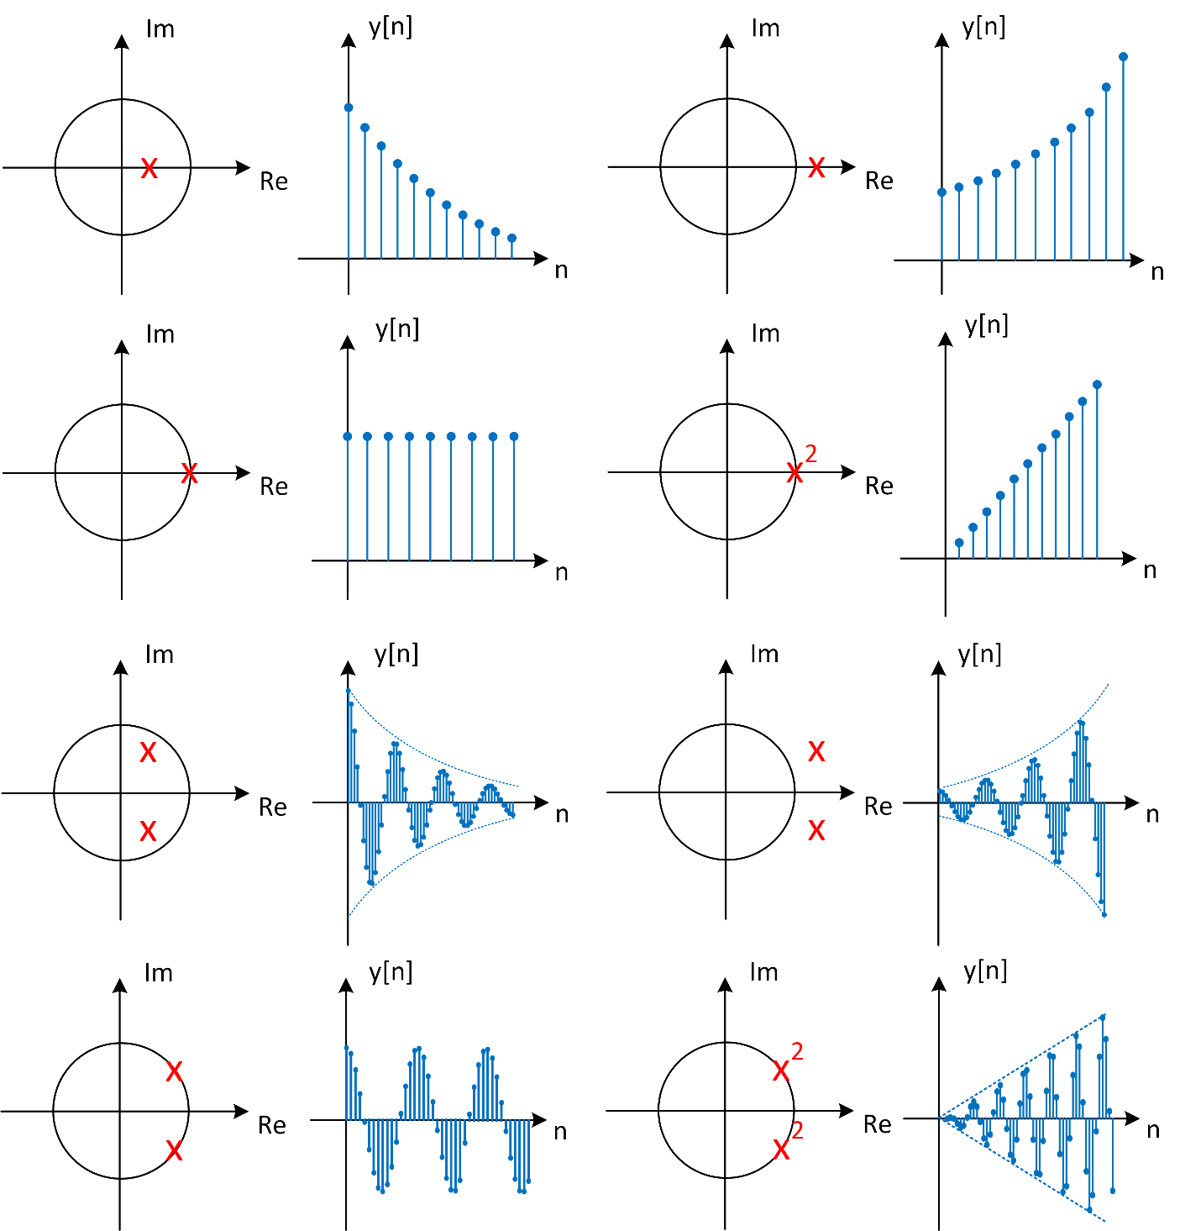
Ψηφιακή Επεξεργασία Σήματος
$$h[n]$$
$$h[n]$$
Ευστάθεια ΓΧΑ Συστήματος
Παραδέιγματα θέσης χαρακτηριστικών ριζών και το αποτέλεσμα αυτών στην κρουστική απόκριση
$$h[n]$$
$$h[n]$$
$$h[n]$$
$$h[n]$$
$$h[n]$$
$$h[n]$$

Slide 12
Ψηφιακή Επεξεργασία Σήματος
Αιτιατότητα ΓΧΑ Συστήματος
Για δυο εισόδους $x_{1}\left[n\right],x_{2}\left[n\right]$ και δυο αντίστοιχες εξόδους $y_{1}\left[n\right], y_{2}\left[n\right],$ το σύστημα θεωρείται αιτιατό αν και μόνο αν
$$x_{1}\left[n\right]=x_{2}\left[n\right] ∀ n<n_{0} ⇒ y_{1}\left[n\right]=y_{2}\left[n\right] ∀ n<n_{0}$$
Αν το σύστημα βρίσκεται σε αρχική ηρεμία, τότε αυτό είναι αιτιατό, δηλ.
$$x\left[n\right]=0, n<n_{0} ⇒ y\left[n\right]=0, n<n_{0}$$
Αν θέλαμε να εκφράσουμε μια σχέση αιτιατότητας και κρουστικής απόκρισης, ποια θα ήταν αυτή;
Σκεφτείτε ότι ένα σύστημα αποκρίνεται την κρουστική του απόκριση $h\left[n\right]$ αν στην είσοδό του εμφανιστεί η συνάρτηση Δέλτα $δ\left[n\right]$
Όμως αυτή εμφανίζεται τη χρονική στιγμή $n=0$ και όχι νωρίτερα
Άρα ένα ΓΧΑ σύστημα είναι αιτιατό αν και μόνον αν
$$h\left[n\right]=0, n<0$$

Slide 13
Ψηφιακή Επεξεργασία Σήματος
Πεπερασμένης και Άπειρης Κρουστικής Απόκρισης ΓΧΑ Συστήματα
Αν η κρουστική απόκριση ενός ΓΧΑ συστήματος είναι της μορφής
$$h\left[n\right]=\sum_{k=0}^{M}{b_{k}δ[n−k]}$$
τότε λέμε ότι το σύστημα είναι ένα FIR (Finite Impulse Response) σύστημα
Παρατηρήστε ότι στα FIR συστήματα, η κρουστική απόκριση είναι πεπερασμένης διάρκειας – όπως «προδίδει» και το όνομά τους… ☺
Αντίθετα, αν η κρουστική απόκριση δεν είναι πεπερασμένης διάρκειας, τότε τα συστήματα αυτά λέγονται IIR (Infinite Impulse Response) συστήματα.

Slide 14
Ψηφιακή Επεξεργασία Σήματος
Ως τώρα μελετήσαμε τα συστήματα στο πεδίο του χρόνου
Είδαμε τη χρησιμότητα της συνάρτησης Δέλτα $δ[n]$ στην όλη διαδικασία εύρεσης της εξόδου ενός ΓΧΑ συστήματος
Παρ’ όλα αυτά
Δεν έχουμε περισσότερη διαίσθηση του γιατί τα συστήματα συμπεριφέρονται έτσι
Δεν ξέρουμε πώς να σχεδιάσουμε ένα σύστημα με μια επιθυμητή συμπεριφορά
Στην προσπάθειά μας αυτή θα εφαρμόσουμε μια διαφορετική είσοδο στο σύστημα αντί της συνάρτησης Δέλτα
Ας δούμε που θα μας οδηγήσει αυτό…

Slide 15
Ψηφιακή Επεξεργασία Σήματος
Ιδιοσυνάρτηση και Ιδιοτιμή ΓΧΑ συστήματος
Έστω το σήμα
$$x\left[n\right]=e^{jω_{0}n}, −∞<n<+∞$$
Η έξοδος τότε θα είναι
$$y\left[n\right]=x\left[n\right]∗h\left[n\right]=\sum_{k=−∞}^{+∞}{h\left[k\right]x\left[n−k\right]}=\sum_{k=−∞}^{+∞}{h\left[k\right]e^{jω_{0}\left(n−k\right)}} \\ =e^{jω_{0}n}\sum_{k=−∞}^{+∞}{h\left[k\right]e^{−jω_{0}k}}=e^{jω_{0}n}H(e^{jω_{0}})$$
με
$$H\left(e^{jω_{0}}\right)=\sum_{n=−∞}^{+∞}{h\left[n\right]e^{−jω_{0}n}}$$
να είναι αριθμός (εν γένει μιγαδικός)

Slide 16
Ψηφιακή Επεξεργασία Σήματος
Ιδιοσυνάρτηση και Ιδιοτιμή ΓΧΑ συστήματος
Καταλήξαμε στο ότι
$$y\left[n\right]=H(e^{jω_{0}})e^{jω_{0}n}$$
δηλ. η έξοδος είναι ίδια με την είσοδο $x\left[n\right]=e^{jω_{0}n}$, με τη διαφορά ότι έχει πολλαπλασιαστεί με τον (μιγαδικό εν γένει) αριθμό
$$H\left(e^{jω_{0}}\right)=\sum_{n=−∞}^{+∞}{h\left[n\right]e^{−jω_{0}n}}$$
Έτσι, η συνάρτηση $e^{jω_{0}n}$ ονομάζεται ιδιοσυνάρτηση του συστήματος ενώ ο αριθμός $H\left(e^{jω_{0}}\right)$ ονομάζεται ιδιοτιμή του συστήματος
Το αποτέλεσμα αυτό είναι ιδιαίτερα σημαντικό γιατί μας αποκαλύπτει ότι ένα ΓΧΑ σύστημα αφήνει αναλλοίωτα τα σήματα της μορφής $e^{jω_{0}n}$ στην έξοδό του, μεταβάλλοντάς τα πολλαπλασιαστικά με ένα μιγαδικό αριθμό
Ας μελετήσουμε λίγο τη συνάρτηση της ιδιοτιμής

Slide 17
Ψηφιακή Επεξεργασία Σήματος
Ιδιοσυνάρτηση και Ιδιοτιμή ΓΧΑ συστήματος
Εν γένει, έχουμε την συνάρτηση
$$H\left(e^{jω}\right)=\sum_{n=−∞}^{+∞}{h\left[n\right]e^{−jωn}}$$
η οποία ως μιγαδική συνάρτηση του $ω$ μπορεί να γραφεί ως
$$H\left(e^{jω}\right)=H_{R}\left(e^{jω}\right)+jH_{Ι}\left(e^{jω}\right)$$
$$H\left(e^{jω}\right)=\left|H(e^{jω})\right|e^{jφ_{Η}(e^{jω})}$$
με
$$\left|H(e^{jω})\right|=\sqrt{H_{R}^{2}\left(e^{jω}\right)+H_{Ι}^{2}\left(e^{jω}\right)}$$
και
$$φ_{H}\left(e^{jω}\right)=\tan^{−1}{\frac{H_{Ι}\left(e^{jω}\right)}{H_{R}\left(e^{jω}\right)}}$$

Slide 18
Ψηφιακή Επεξεργασία Σήματος
Ιδιοσυνάρτηση και Ιδιοτιμή ΓΧΑ συστήματος
Το άθροισμα
$$H\left(e^{jω}\right)=\sum_{n=−∞}^{+∞}{h\left[n\right]e^{−jωn}}$$
συγκλίνει ομοιόμορφα άραγε για κάθε κρουστική απόκριση $h\left[n\right]$?
Αρκεί
$$\left|H\left(e^{jω}\right)\right|=\left|\sum_{n=−∞}^{+∞}{h\left[n\right]e^{−jωn}}\right|≤\sum_{n=−∞}^{+∞}{\left|h\left[n\right]e^{−jωn}\right|}=\sum_{n=−∞}^{+∞}{\left|h\left[n\right]\right|}<+∞$$
αφού $\left|e^{jωn}\right|=1, ∀ ω, n$
Η συνθήκη αυτή δεν είναι όμως και αναγκαία
Θα πούμε περισσότερα αργότερα…

Slide 19
Ψηφιακή Επεξεργασία Σήματος
Ιδιοσυνάρτηση και Ιδιοτιμή ΓΧΑ συστήματος
Η συνάρτηση ως προς $ω$
$$H\left(e^{jω}\right)=\sum_{n=−∞}^{+∞}{h\left[n\right]e^{−jωn}}$$
δεδομένης της σημασίας της, δε θα μπορούσε να μην έχει το δικό της όνομα. Ονομάζεται
Απόκριση σε Συχνότητα ή Συχνοτική Απόκριση (frequency response)
Παρατηρήστε ότι η απόκριση σε συχνότητα είναι μια πράξη που εμπλέκει την κρουστική απόκριση $h\left[n\right]$ του συστήματος
Μπορεί κανείς εύκολα να δείξει ότι αν η κρουστική απόκριση είναι πραγματική συνάρτηση, η απόκριση σε συχνότητα είναι συζυγής συμμετρική συνάρτηση του $ω$
$$H\left(e^{−jω}\right)=H^{∗}\left(e^{jω}\right)$$

Slide 20
Ψηφιακή Επεξεργασία Σήματος
Απόκριση σε Συχνότητα
Η ιδιότητα
$$H\left(e^{−jω}\right)=H^{∗}\left(e^{jω}\right)$$
συνεπάγεται ότι
$$H_{R}\left(e^{jω}\right)=H_{R}\left(e^{−jω}\right)$$
$$H_{I}\left(e^{jω}\right)=−H_{I}(e^{−jω})$$
και
$$\left|H\left(e^{jω}\right)\right|=\left|H\left(e^{−jω}\right)\right|$$
$$φ_{H}\left(e^{jω}\right)=−φ_{H}(e^{−jω})$$
Οι δυο τελευταίες συναρτήσεις του $ω$ ονομάζονται απόκριση πλάτους και απόκριση φάσης, αντίστοιχα
Μπορούμε να καταλάβουμε περισσότερα για αυτές τις συναρτήσεις?

Slide 21
Ψηφιακή Επεξεργασία Σήματος
Απόκριση σε Συχνότητα
Αν για είσοδο $x\left[n\right]=Ae^{j{(ω}_{0}n+θ)}, A∈ℜ_{+}$ γράψουμε την έξοδο του ΓΧΑ συστήματος αναλυτικότερα, θα έχουμε
$$y\left[n\right]=H\left(e^{jω_{0}}\right)Ae^{j{(ω}_{0}n+θ)} \\ =A\left|H\left(e^{jω_{0}}\right)\right|e^{jφ_{H}(e^{jω_{0}})}e^{j(ω_{0}n+θ)} \\ =A\left|H\left(e^{jω_{0}}\right)\right|e^{j\left(ω_{0}n+{θ+φ}_{H}\left(e^{jω_{0}}\right)\right)}$$
Ξεκάθαρα βλέπουμε ότι
Η απόκριση πλάτους επηρεάζει πολλαπλασιαστικά το πλάτος $A$του σήματος εισόδου
Η απόκριση φάσης επηρεάζει αθροιστικά τη φάση $ω_{0}n+θ$ του σήματος εισόδου
Πώς μας βοηθά όλη αυτή η ανάλυση στο να καταλάβουμε περισσότερα για το πώς δουλεύουν τα συστήματα?
Ας κάνουμε ένα βήμα ακόμα

Slide 22
Ψηφιακή Επεξεργασία Σήματος
Απόκριση σε Συχνότητα
Για είσοδο σε ένα ΓΧΑ σύστημα με πραγματική κρουστική απόκριση
$$x\left[n\right]=A\cos\left(ω_{0}n+θ\right)=\frac{A}{2}e^{j{(ω}_{0}n+θ)}+\frac{A}{2}e^{−j{(ω}_{0}n+θ)}, A∈ℜ_{+}$$
θα έχουμε
$$y\left[n\right]=H\left(e^{jω_{0}}\right)\frac{A}{2}e^{j{(ω}_{0}n)}e^{jθ}+H\left(e^{−jω_{0}}\right)\frac{A}{2}e^{−j{(ω}_{0}n)}e^{−jθ} \\ =\left|H\left(e^{jω_{0}}\right)\right|\frac{A}{2}e^{j{(ω}_{0}n)}e^{jθ}e^{jφ_{H}\left(e^{jω_{0}}\right)}+\left|H\left(e^{−jω_{0}}\right)\right|\frac{A}{2}e^{−j{(ω}_{0}n)}e^{−jθ}e^{jφ_{H}\left(e^{−jω_{0}}\right)}$$
$$=\left|H\left(e^{jω_{0}}\right)\right|\frac{A}{2}e^{j{(ω}_{0}n+θ+φ_{H}\left(e^{jω_{0}}\right))}+\left|H\left(e^{−jω_{0}}\right)\right|\frac{A}{2}e^{−j{(ω}_{0}n+θ−φ_{H}\left(e^{−jω_{0}}\right))}$$
Όμως
$$\left|H\left(e^{jω}\right)\right|=\left|H\left(e^{−jω}\right)\right|$$
$$φ_{H}\left(e^{jω}\right)=−φ_{H}(e^{−jω})$$

Slide 23
Ψηφιακή Επεξεργασία Σήματος
Απόκριση σε Συχνότητα
Άρα
$$y\left[n\right]=\left|H\left(e^{jω_{0}}\right)\right|\frac{A}{2}e^{j{(ω}_{0}n+θ+φ_{H}\left(e^{jω_{0}}\right))}+\left|H\left(e^{jω_{0}}\right)\right|\frac{A}{2}e^{−j{(ω}_{0}n+θ+φ_{H}\left(e^{jω_{0}}\right))}$$
$$=A\left|H\left(e^{jω_{0}}\right)\right|\cos\left(ω_{0}n+θ+φ_{H}\left(e^{jω_{0}}\right)\right)$$
Αν ένα ΓΧΑ σύστημα έχει πραγματική κρουστική απόκριση $h\left[n\right]$, με απόκριση σε συχνότητα
$$H\left(e^{jω}\right)=\left|H(e^{jω})\right|e^{jφ_{Η}(e^{jω})}$$
και η είσοδος είναι της μορφής
$$x\left[n\right]=C+A\cos{(ω_{0}n+θ_{ })}=C cos\left(0n\right)+A cos⁡(ω_{0}n+θ)$$
τότε η έξοδος θα είναι της μορφής
$$y\left[n\right]=CH(e^{j0})+|H\left(e^{jω_{0}}\right)|A\cos\left(ω_{0}n+θ+φ_{H}\left(e^{jω_{0}}\right)\right)$$

Slide 24
Ψηφιακή Επεξεργασία Σήματος
Απόκριση σε Συχνότητα
Ξανά από τη σχέση του Euler, μπορούμε να εκφράσουμε ένα άθροισμα ημιτόνων ως άθροισμα εκθετικών μιγαδικών σημάτων!
Έτσι, δεδομένου ότι τα συστήματα που μελετάμε είναι ΓΧΑ, μπορούμε εύκολα να δείξουμε ότι:
Αν ένα ΓΧΑ σύστημα έχει πραγματική κρουστική απόκριση $h\left[n\right]$, με απόκριση σε συχνότητα
$$H\left(e^{jω}\right)=\left|H(e^{jω})\right|e^{jφ_{Η}(e^{jω})}$$
και η είσοδος είναι της μορφής
$$x\left[n\right]=A_{0}+\sum_{k=1}^{N}{A_{k}\cos{(ω_{k}n+θ_{k})}}$$
τότε η έξοδος θα είναι της μορφής
$$y\left[n\right]=A_{0}H(e^{j0})+\sum_{k=1}^{N}{|H\left(e^{jω_{k}}\right)|A_{k}\cos\left(ω_{k}n+θ_{k}+φ_{H}\left(e^{jω_{k}}\right)\right)}$$

Slide 25
Ψηφιακή Επεξεργασία Σήματος
Συνεχίζεται… ☺

